Slide 1
Aufgaben der Teamleitung
Klienten mit "herausforderndem Verhalten" –
eine Herausforderung für das Team
am Beispiel der Einführung des Konzepts der positiven Verhaltensunterstützung
von Andreas Noak

Slide 2
Präsentation im Rahmen der Prüfung im Modul „Teammanagement, Präsentation & Moderation“
Prüfer: Raimund Erger

Slide 3
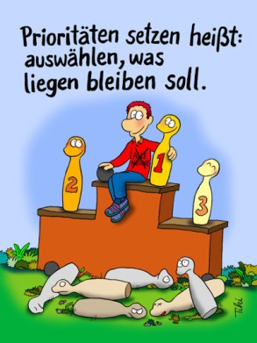
Schwerpunkt der Präsentation:
Teammanagement = Führung?

Slide 4
Gliederung
„Herausforderndes Verhalten“: worüber reden wir?
Welchen Einfluss hat es auf das Team?
Wie kann es der Teamleitung gelingen, ein neues Konzept einzuführen und die Mitarbeiter dafür zu gewinnen?
Aus Gründen der besseren Lesbarkeit und Verständlichkeit wird in dieser Präsentation die Sprachform des generischen Maskulinums angewendet. Es wird an dieser Stelle darauf hingewiesen, dass die ausschließliche Verwendung der männlichen Form geschlechtsunabhängig verstanden werden soll.

Slide 5
„Herausforderndes Verhalten“: Was ist das?
„Herausforderndes Verhalten ist Verhalten von solcher Intensität, Häufigkeit und Dauer, dass es die körperliche Unversehrtheit der Person selbst und von anderen ernsthaft bedroht oder das Verhalten schränkt deutlich den Zugang und die Nutzung von üblichen öffentlichen Betreuungsangeboten ein“ (Emerson et. al. 1999; Übers. KH)¹
Parallelbegriffe sind oft „Verhaltensbesonderheiten“, „verhaltensoriginell“, „verhaltenskreativ“, „festgefahrenes Verhalten“ etc.
In der Praxis handelt es sich meist um „aggressives“ , selbstverletzendes Verhalten und Verweigerungshaltungen
die Einordnung eines Verhaltens als „störend“, „herausfordernd“ etc. beruht oft auf einem subjektiven Empfinden des beschreibenden Mitarbeiters

Slide 6
Auswirkungen auf Mitarbeiter und Teams
Insbesondere auto- und fremdaggressive Verhaltensweisen führen zu besonderen Belastungssituationen im Team
Angst, Wut, Hilflosigkeit, Resignation, Handlungsunsicherheit und -unfähigkeit sind die am häufigsten beschriebenen Gefühlsäußerungen von Mitarbeitern in der Begleitung von Menschen mit „herausforderndem Verhalten“
Gegenseitige Vorwürfe, Zynismus, hoher Krankenstand, Zerbrechen von Teams
Klienten gelten als „nicht betreubar“ und müssen die Einrichtung wechseln

Slide 7
Was nun?
Konzepte wie SEO, efbe und PVU gibt es
betroffener Mensch und sein soziales Umfeld erleben mehr Lebensqualität
professionelle Begleiter erfahren Resonanz und Arbeitszufriedenheit
Team der Mitarbeiter erreicht eine höhere Effektivität
Institution steigert ihre Qualität
Alles ganz einfach?

Slide 8
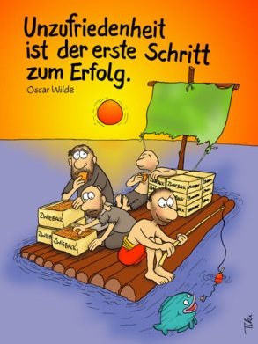
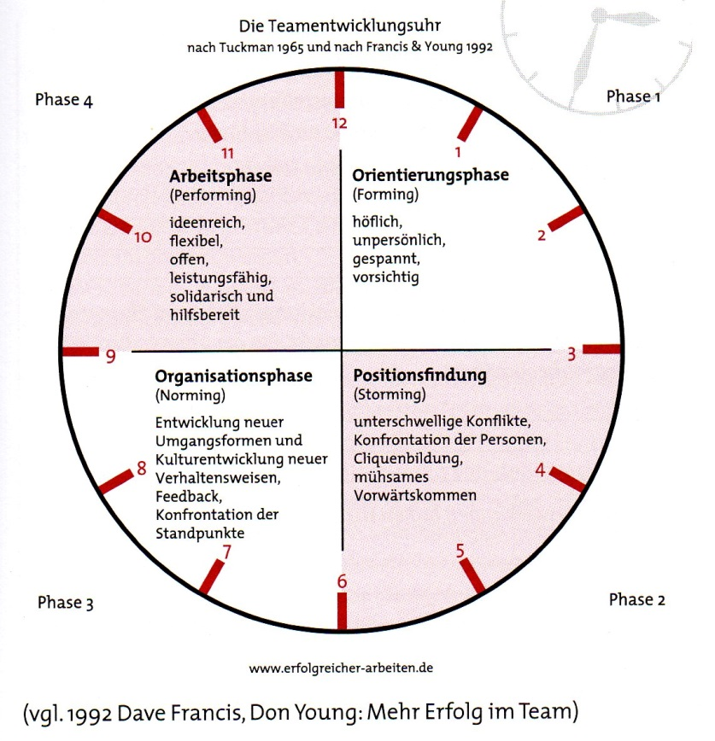
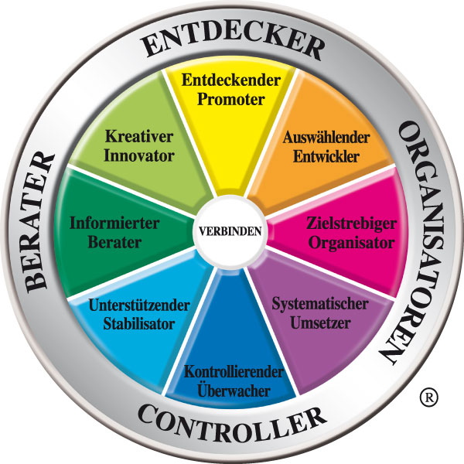
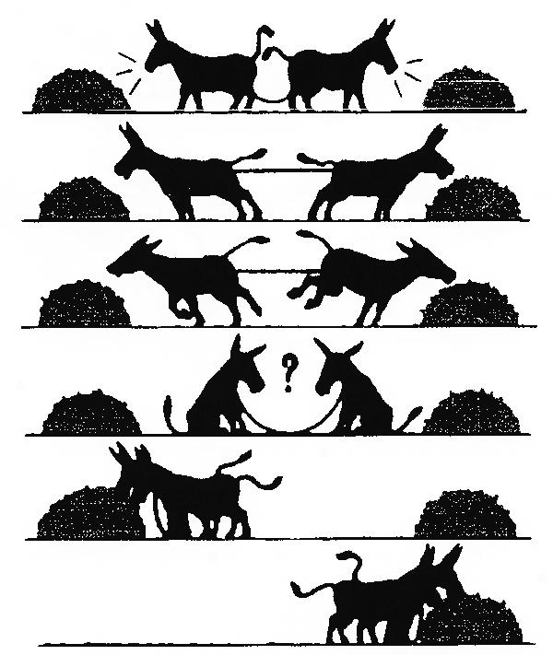
Teammanagement!

Slide 9
Dream – Team!?

Slide 10
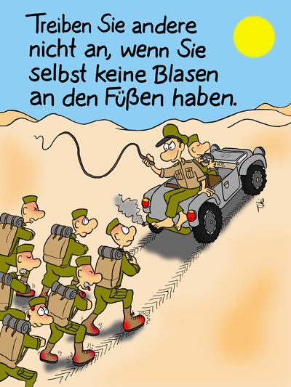
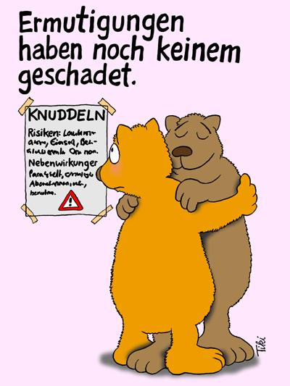
Management = Führung?
„Die erste Aufgabe einer Führungskraft besteht darin, die Realität zu definieren“
„Die letzte ist es, sich bei den Mitarbeitern zu bedanken“
„Dazwischen muß der Leitende ein Diener und ein Schuldner werden“²

Slide 11
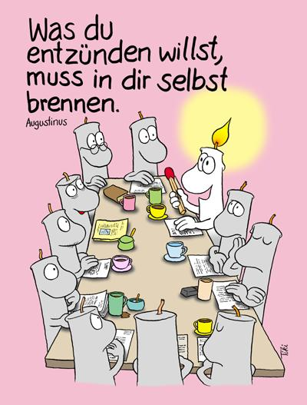
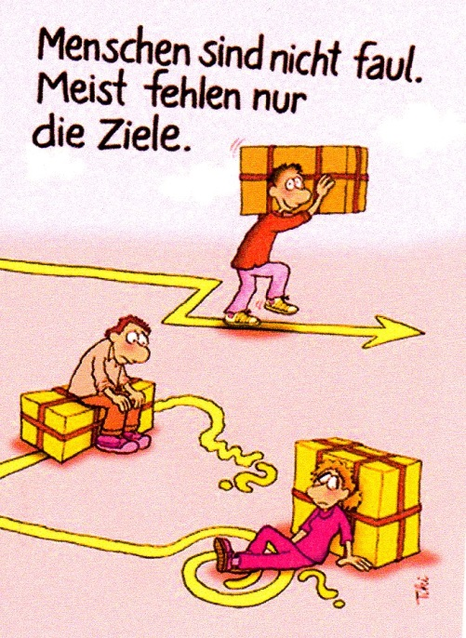
und Bündnisse
Schuldner?
„Führungskräfte müssen Schrittmacher in der Entwicklung, Äußerung und Wahrung von Anstand und Wertvorstellungen sein“
„Führungskräfte sind verantwortlich für Effektivität“
Effizienz ist, die Dinge richtig zu tun, aber Effektivität ist, die richtigen
Dinge zu tun
„Führungskräfte sind verpflichtet, Schwung zu vermitteln und zu erhalten“³

Slide 12
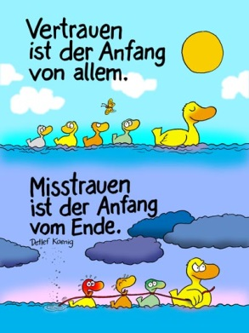
Bündnisse
der Gegensatz zu Vertragsbeziehungen
erfüllen tiefe Bedürfnisse und machen Arbeit sinnvoll und befriedigend
ermöglichen Beziehungen, die mit Konflikten und Veränderungen fertig werden können
Bündnisbeziehungen ermöglichen es, für ungewöhnliche Personen und ungewöhnliche Ideen aufgeschlossen zu sein und integrierende Gruppen zu bilden
de Pree spricht von „Intimität“

Slide 13
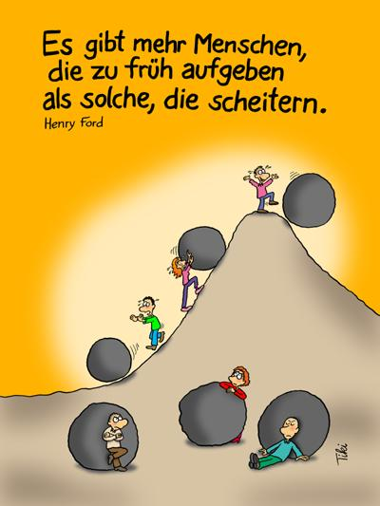
… um damit essentielle Rechte zu berücksichtigen:
Raum
„Führungskräfte schulden ihren Mitarbeitern Raum, Raum im Sinne von Freiheit. Freiheit im Sinne der Möglichkeit, unsere Begabungen auszuüben“⁴
das Recht, gebraucht zu werden
das Recht , beteiligt zu sein
das Recht auf Bündnisbeziehungen
das Recht auf Verständnis
das Recht, Verantwortung zu übernehmen
das Recht, Widerspruch einzulegen
das Recht, sich zu engagieren

Slide 14
Zusammenfassung
Die Arbeit mit Menschen mit sogenanntem „herausfordernden Verhalten“ stellt oft eine starke Belastung dar und damit hohe Anforderungen an Team und Teamleitung
Elemente von Teammanagement und Organisationsentwicklung sowie betriebswirtschaftliche Kenntnisse sind wichtig, reichen aber oft nicht aus, um Mitarbeiter zu motivieren
Die Begleitung von beschriebenem Klientel setzt bestimmte Norm- und Wertvorstellungen und eine Haltung, welche von Akzeptanz und Wertschätzung gekennzeichnet ist, bei den Mitarbeitern und der Leitung voraus
Es ist Ausgabe der Teamleitung, „Werte zu bestimmen, statt Moden nachzulaufen“⁵, diese Werte vorzuleben und neben vertraglichen Beziehungen „Bündnisse“ im Team aufzubauen
Dadurch wird es möglich, dass Mitarbeiter den nötigen (Frei)Raum bekommen, ihre Begabungen einzubringen
„Führen ist viel eher eine Kunst, das Ergebnis von Werten und Überzeugungen, eine Herzenssache als eine Wissenschaft oder ein Katalog von Dingen, die man zu tun hat. ⁶

Slide 15
Fragen? Anmerkungen? Kritik?
Ich danke für ihre Aufmerksamkeit!

Slide 16
Literaturverzeichnis
DePree, Max (1992): Die Kunst des Führens, Frankfurt/Main, 2. Aufl, 1992, ISBN: 978-3-593-34323-5, OCLC: 75231769.
Došen, Anton u.a. (2010): Psychische Störungen, Verhaltensprobleme und intellektuelle Behinderung: ein integrativer Ansatz für Kinder und Erwachsene, Göttingen, 2010, ISBN: 978-3-8017-2155-8, OCLC: 845496772.
Erger, Raimund (2012): Teamarbeit und Teamentwicklung in sozialen Berufen, Berlin, 1. Aufl, 2012, ISBN: 978-3-06-450717-3, OCLC: 864554369.
Erger, Raimund (2013): Erfolgreiche Teamarbeit und Teamleitung, Berlin, 1. Aufl, 2013, ISBN: 978-3-589-23999-3, OCLC: 852499523.
Fischer, Dieter (2014): An der Grenze In: behinderte menschen - Zeitschrift für gemeinsames Leben, Lernen und Arbeiten, Ausgabe 3/2014, 2014.
Fischer, Dieter (2016): Interdisziplinäre TEAM-Arbeit - Von der Lust und vom Frust zusammenzuarbeiten, Würzburg, 22.04.2016.
Grampp, P. (2016): Rahmenbedingungen für die Betreuung von Menschen mitBehinderungen und erheblich herausforderndem Verhalten, abgerufen am 31.07.2016, http://www.lasv.brandenburg.de/media_fast/4055/Herr%20Dr.%20Grampp.pdf.
Hennicke, Klaus (2011): Erscheinungsformen auffälligen Verhaltens: Wozu macht es Sinn, diese zu unterscheiden? In: Verhaltensauffälligkeiten Problemverhalten psychische Störungen Herausforderungen für die Praxis ; Dokumentation der Arbeitstagung der DGSGB am 18.3.2011 in Kassel, Berlin, 2011, S. 5–35, ISBN: 978-3-938931-26-4, OCLC: 779630138.
Senckel, Barbara (1998): Du bist ein weiter Baum: Entwicklungschancen für geistig behinderte Menschen durch Beziehung, München, 1998, ISBN: 978-3-406-44105-9, OCLC: 611627397.
Senckel, Barbara und Luxen, Ulrike (2016): Wirkung - efbe-online,abgerufen am 09.08.2016, http://www.efbe-online.de/wirkung.html.

Slide 17
Bildquellen
Theunissen, Georg (2007): Verhaltensauffälligkeiten, Verhaltensstörungen: Handlexikon geistige Behinderung: Schlüsselbegriffe aus der Heil- und Sonderpädagogik, sozialen Arbeit, Medizin, Psychologie, Soziologie und Sozialpolitik, Stuttgart, 2007, S. 401–403, ISBN: 978-3-17-019349-9, OCLC: 213392694.
Theunissen, Georg (2011): Verhaltensauffälligkeiten und Parallelbegriffe in Abgrenzung zu psychischen Störungen. Ein Klärungsversuch und Konsequenzen für die PraxisVerhaltensauffälligkeiten Problemverhalten psychische Störungen Herausforderungen für die Praxis ; Dokumentation der Arbeitstagung der DGSGB am 18.3.2011 in Kassel, Berlin, 2011, S. 36–50, ISBN: 978-3-938931-26-4, OCLC: 779630138.
Theunissen, Georg u.a.(hrsg) (2015): Positive Verhaltensunterstützung, positive behaviroral supportHandlexikon Autismus-Spektrum: Schlüsselbegriffe aus Forschung, Theorie, Praxis und Betroffenen-Sicht, Stuttgart, 1. Aufl, 2015, S. 292–294, ISBN: 978-3-17-023431-4.
Theunissen, Georg Positive Verhaltensunterstützung - ein pädagogisch-therapeutisches Konzept zum Umgang mit herausfordernden Verhaltensweisen bei Menschen mit intellektueller Behinderung In: Heilpädagogik online, Ausgabe 01/08, S. 21–52.
Motivationsposter: simplify : https://www.motivationsposter.de
Folie 8: Teammanagement-Rad: http://www.tms-zentrum.de/tms-zentrum.html, Zugriff am 18.08.2016
Teamentwicklungsuhr: Erger, Raimund (2013), S. 59
Esel: http://www.vonrochow-mediation.com/mediapool/112/1124588/data/esel.JPG
Fußnoten
Hennicke, Klaus (2011), S. 22
De Pree, Max (1992), S. 35
3 Ebenda, S. 40
4 Ebenda, S. 39f
5 Ebenda, S. 43
6 Ebenda, S. 160

